Slide 1
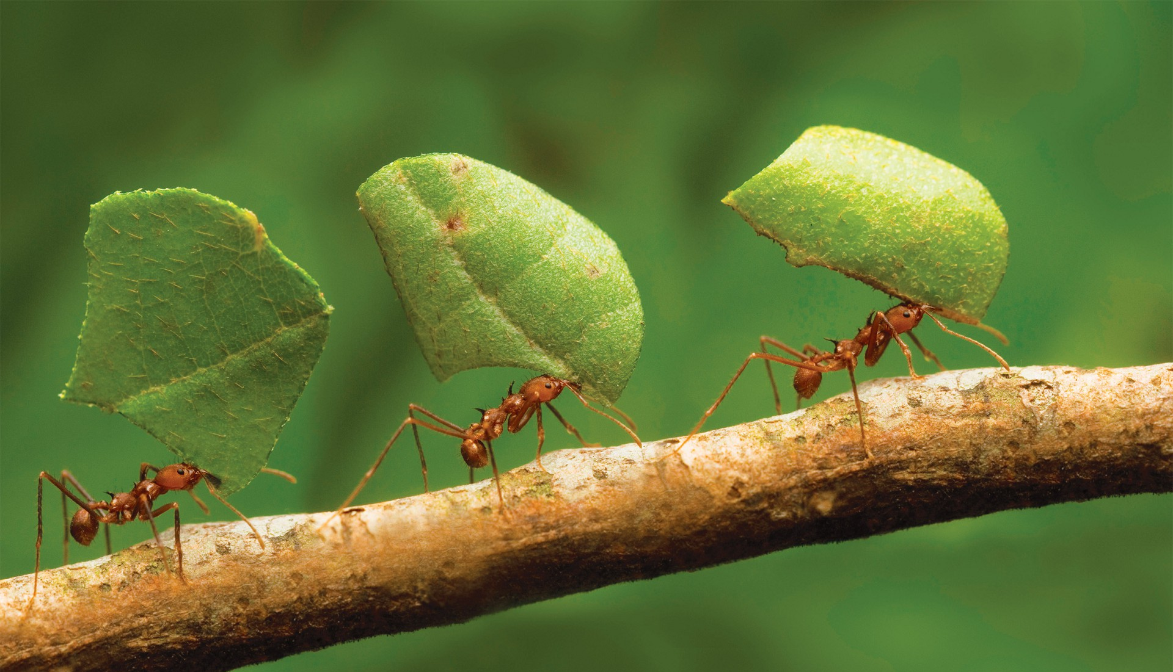
Активність мурах та фактори, що впливають на їх продуктивність
Роботу виконав:
учень 8-А класу
Ліцею №1 м. Копичинці
Копичинецької міської ради
Чортківського району
Тернопільської області
Володимир Стецишин
Керівник:
Вчитель біології
Діана БОЖУК

Slide 2
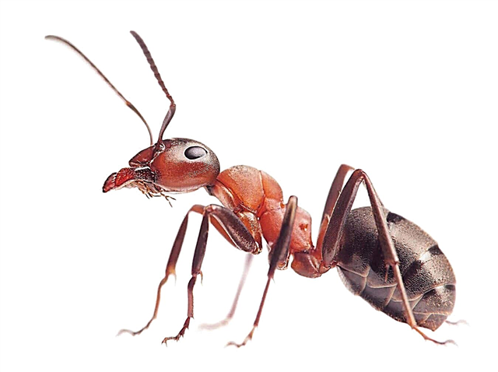
Актуальність дослідження:
Актуальність даного дослідження полягає у тому, що мурахи є одними з найбільш поширених комах у світі, і їх вплив на екосистеми є значним. Вони можуть мати важливу роль у розповсюдженні насіння рослин, контролю шкідників, а також забезпечувати харчові ресурси для інших комах та тварин.

Slide 3
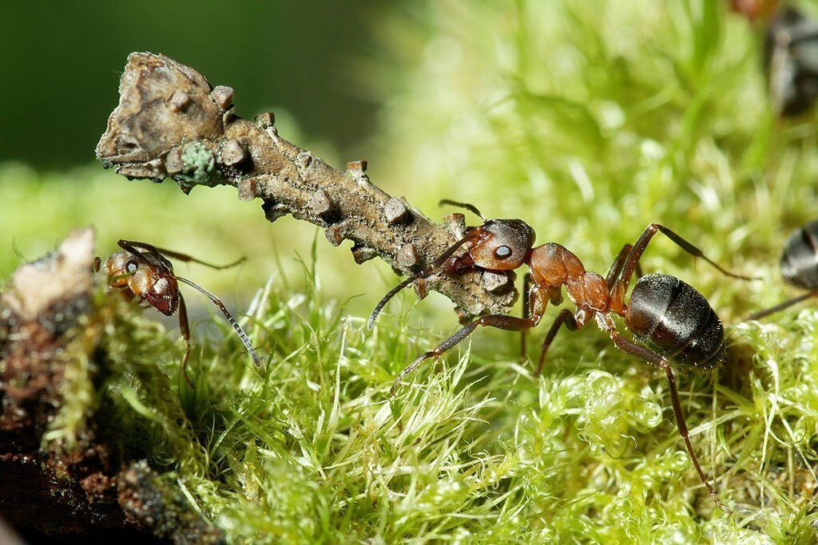
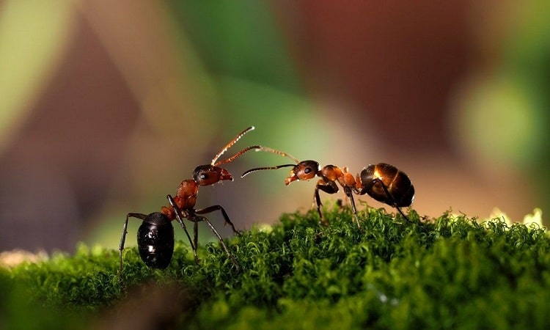
Мета:
Дослідження поведінки мурах ранньою весною: вивчення їх взаємодії між собою та з рослинами в умовах березневої та квітневої погоди на Тернопільщині. А також встановлення можливої залежності між погодними умовами та активністю мурах.

Slide 4
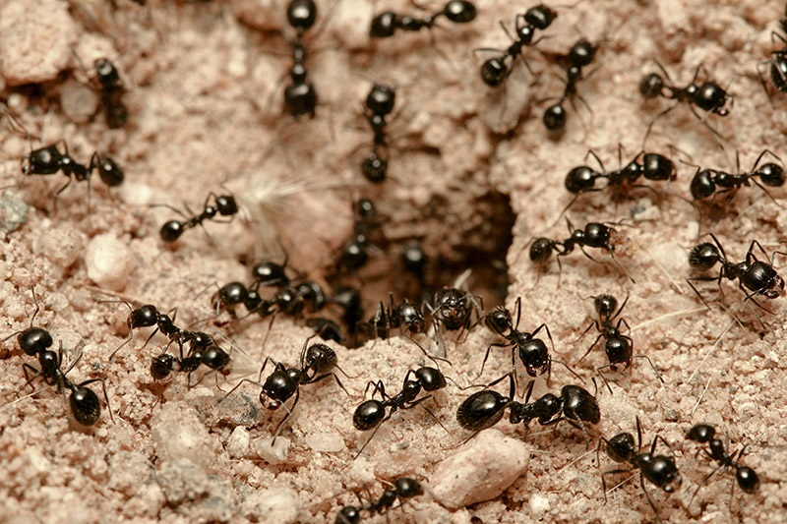
Завдання:
• Визначте, чи існує зв’язок між погодними умовами ранньої весни та активністю мурах.
• Дослідити вплив мурах на розповсюдження насіння рослин, шкідників та інших комах.

Slide 5
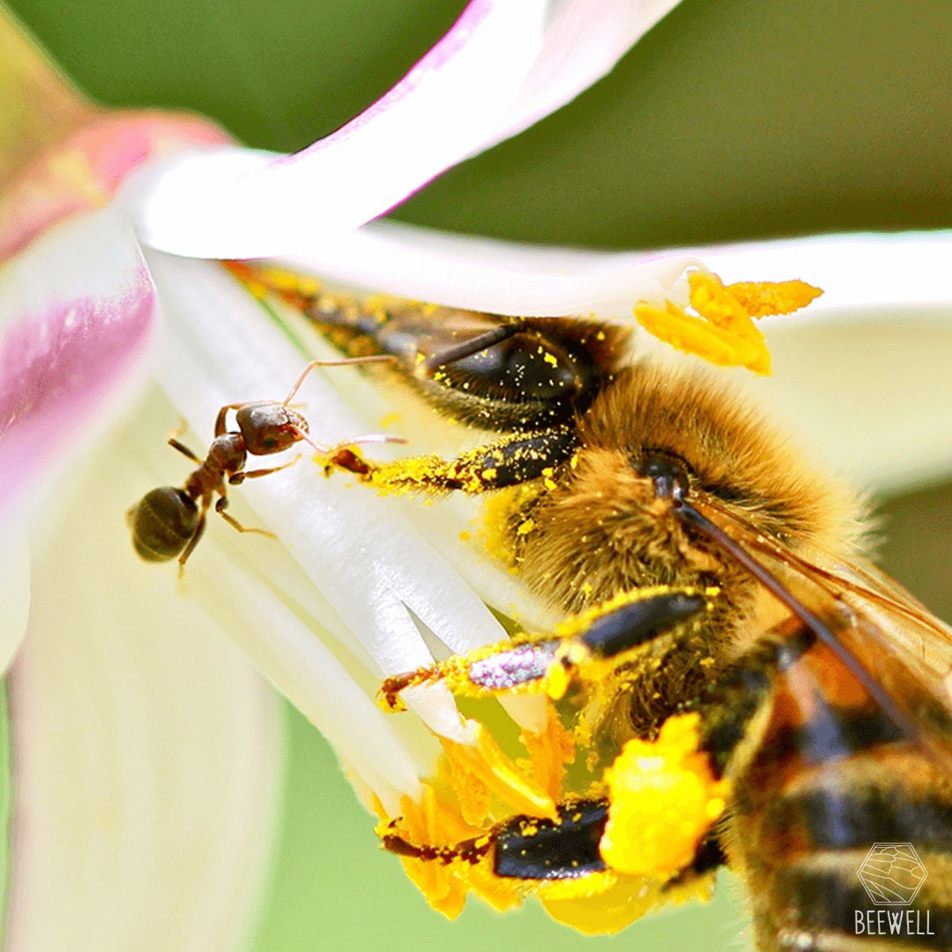
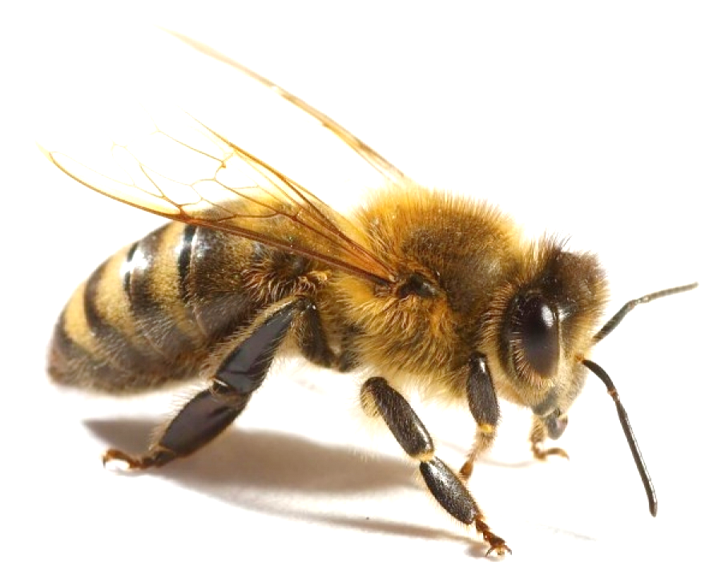
Взаємодія з іншими видами комах
Весна характерна великою кількістю взаємодій між різними видами комах, зокрема мурахами. Однією з найбільш помітних взаємодій є конкуренція за такі ресурси, як квіти медяної роси. Мурахи можуть конкурувати з бджолами та іншими комахами за доступ до квітів, що може впливати на їхні популяції.

Slide 6
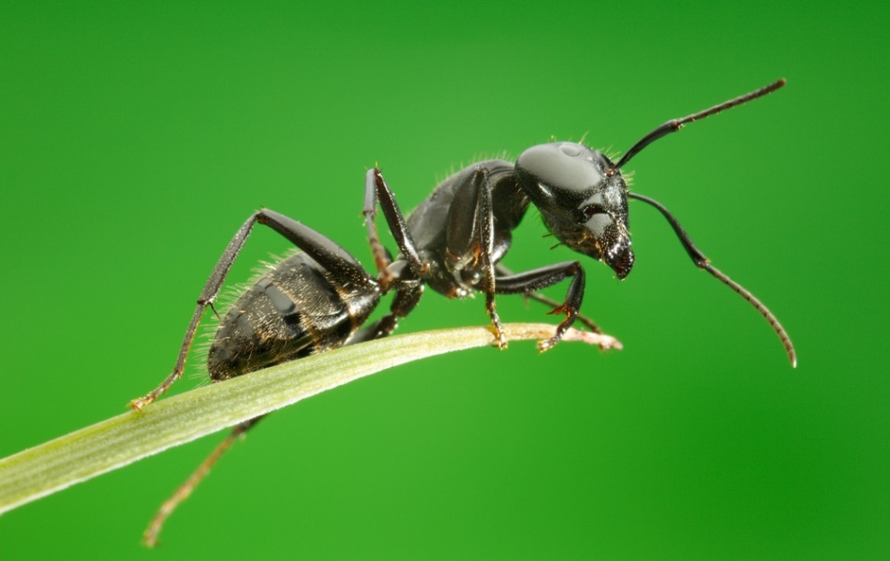
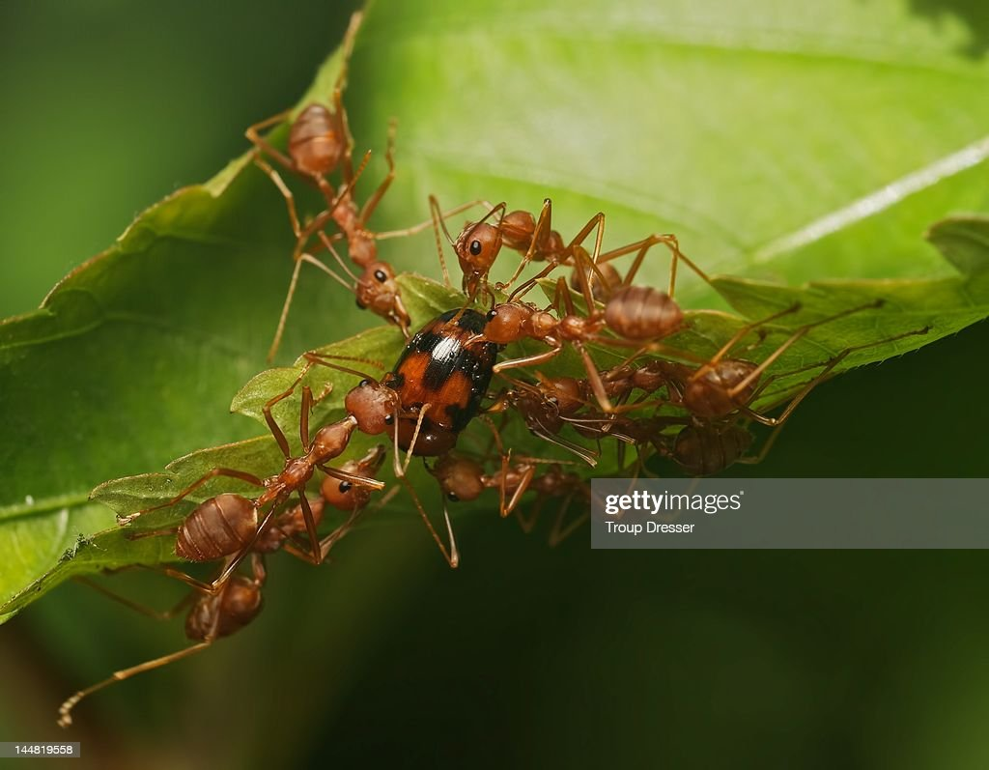
Взаємодія з іншими видами комах
У деяких випадках мурахи співпрацюють з іншими комахами, щоб захистити себе від хижаків і конкурентів. Наприклад, деякі види мурах можуть захищати медоносні рослини від таких шкідників, як жуки та черв’яки. Це корисно для популяцій рослин і біорізноманіття в цілому. Отже, взаємодія мурах з іншими комахами може бути досить різноманітною та важливою для функціонування екосистем.

Slide 7
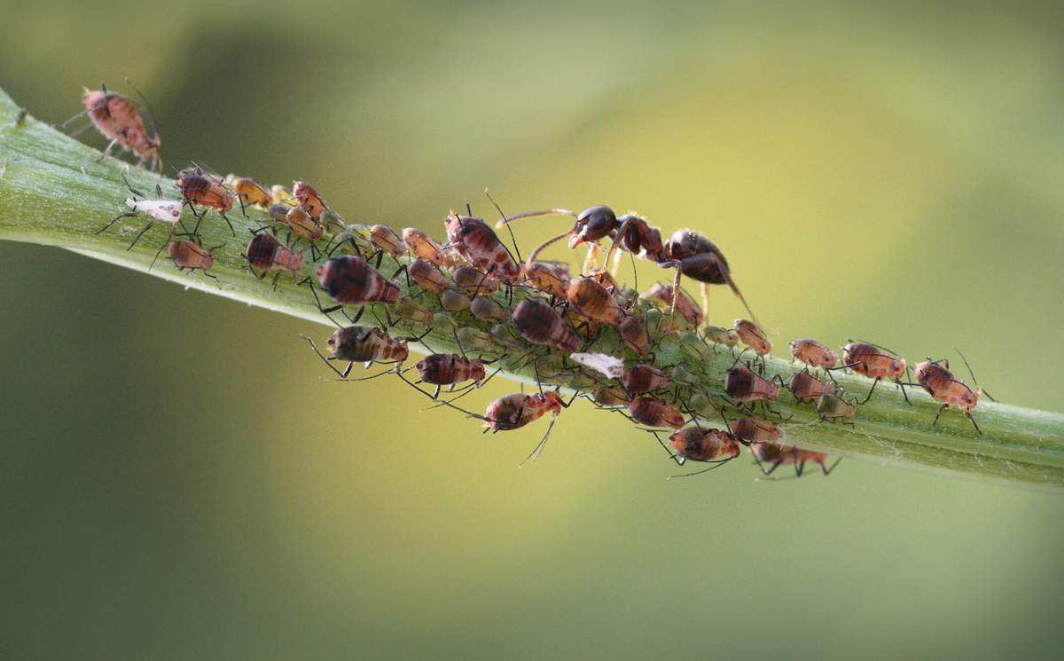
Взаємодія з рослинами
У взаємодії з рослинами мурахи можуть брати участь у поширенні насіння та запилюванні квітів, але також можуть завдавати шкоди шляхом пошкодження листя та пагонів. У ранню весну на Тернопільщині багато рослин починають активно рости та цвісти, зокрема медоносні рослини, які приваблюють багато комах, включаючи мурах. Взаємодія мурах з цими рослинами може мати велике значення для екосистеми, оскільки мурахи можуть брати участь у процесі запилювання квітів та поширенні насіння, що впливає на розподіл рослин у природному середовищі.

Slide 8
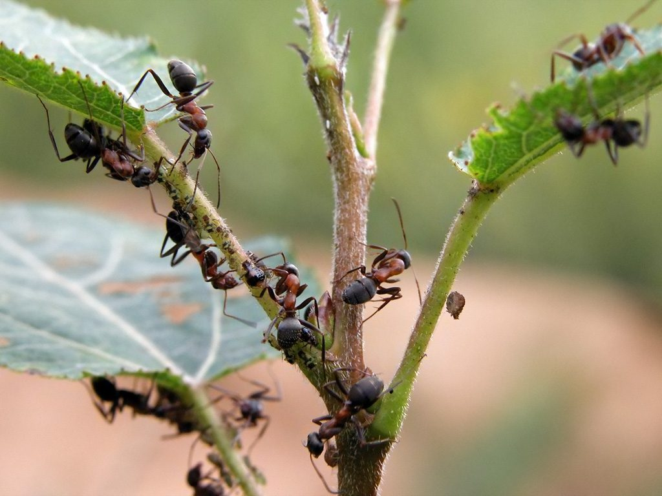
Взаємодія з рослинами
Однак, деякі види мурах можуть завдавати шкоди рослинам шляхом пошкодження листя та пагонів, зокрема, якщо рослини містять солодкий нектар. У такому випадку, мурахи можуть приваблювати шкідливих комах, які також можуть завдати шкоди рослинам.

Slide 9
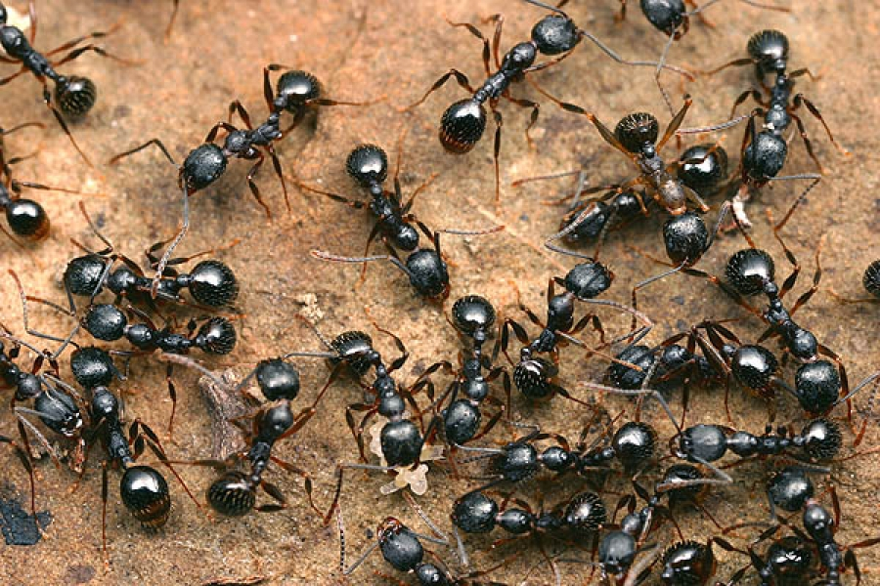
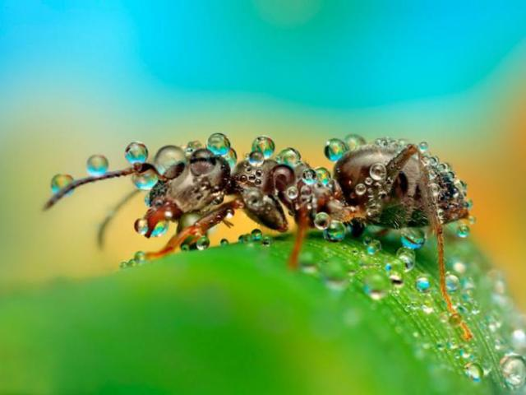
Вплив погодних умов на активність мурах
Зазвичай навесні, коли температура повітря вище 10 градусів за Цельсієм, мурахи активізуються і вилазять з гнізд. Однак при різкій зміні температури або дощі мурахи можуть залишитися в гнізді, щоб уникнути погіршення умов життя і знайти їжу. Іншими словами, погода може вплинути на рівень активності та пересування мурах з часом.

Slide 10
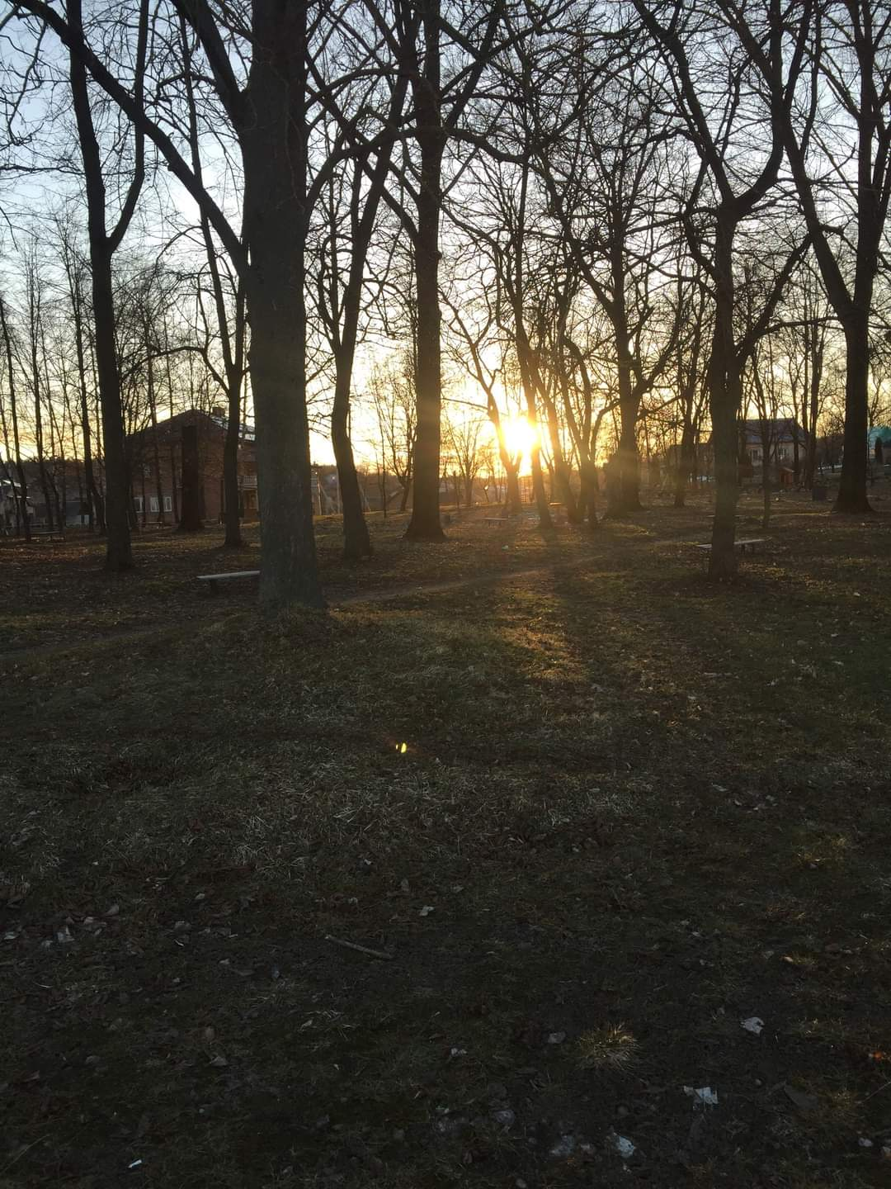
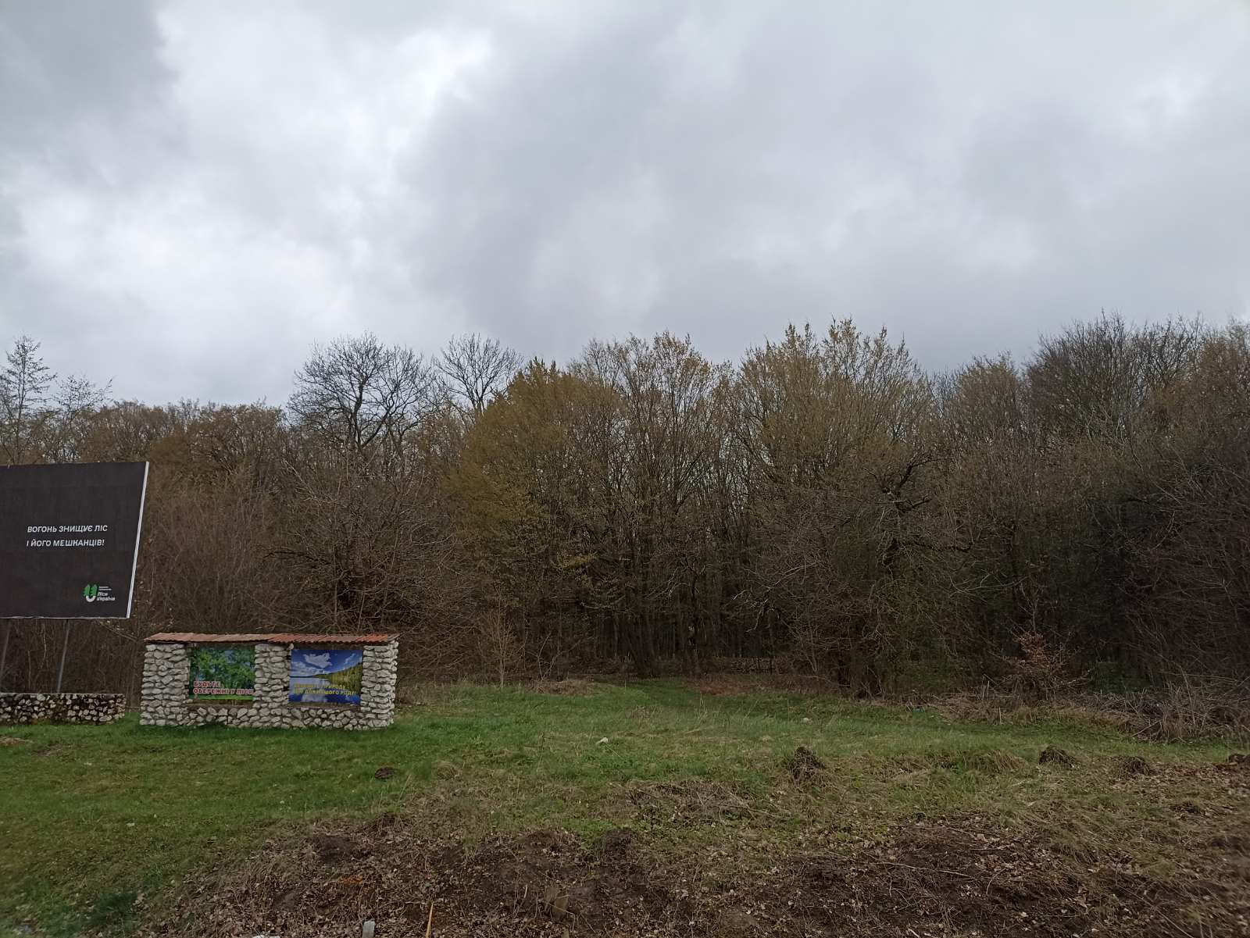
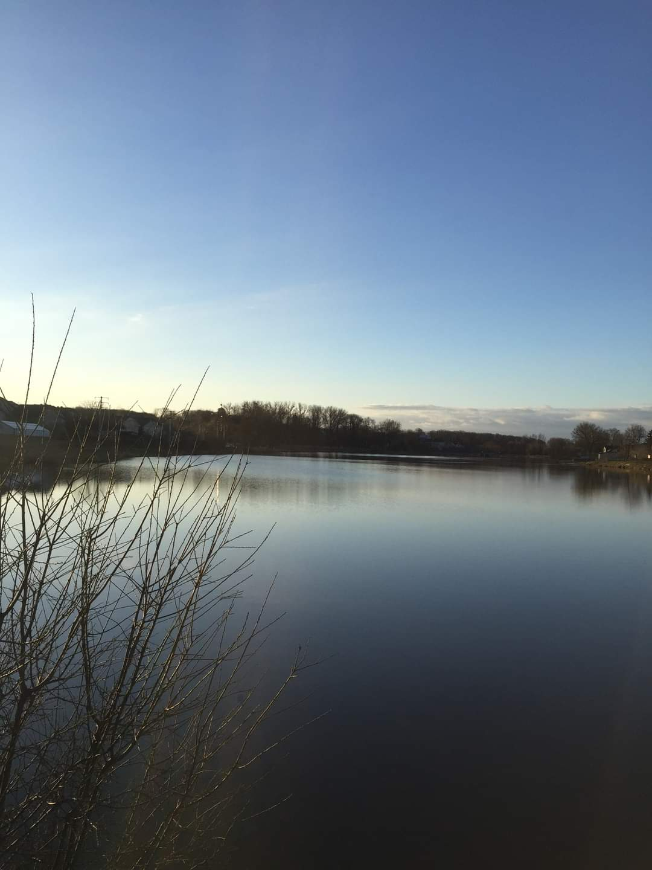
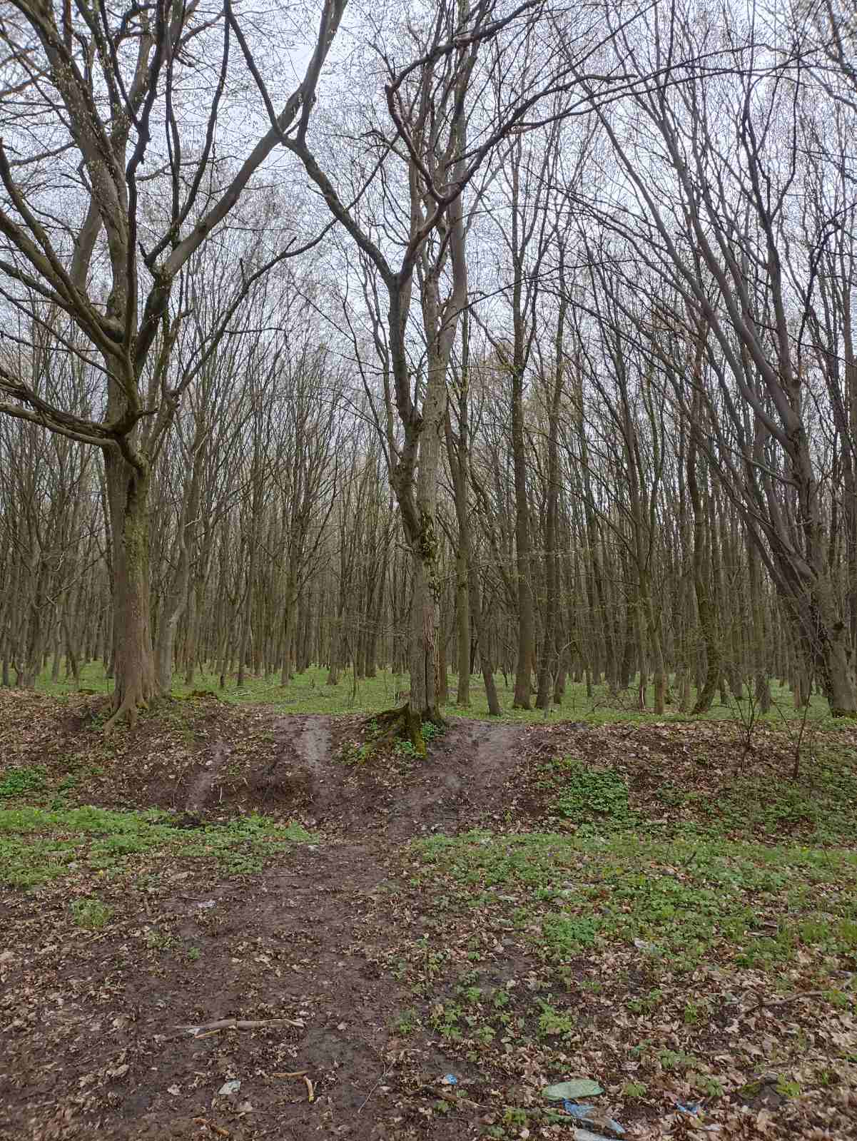
Середовища існування мурах, ва яких проводились дослідження
Міський ліс
Міський парк
Берег Нічлави

Slide 11
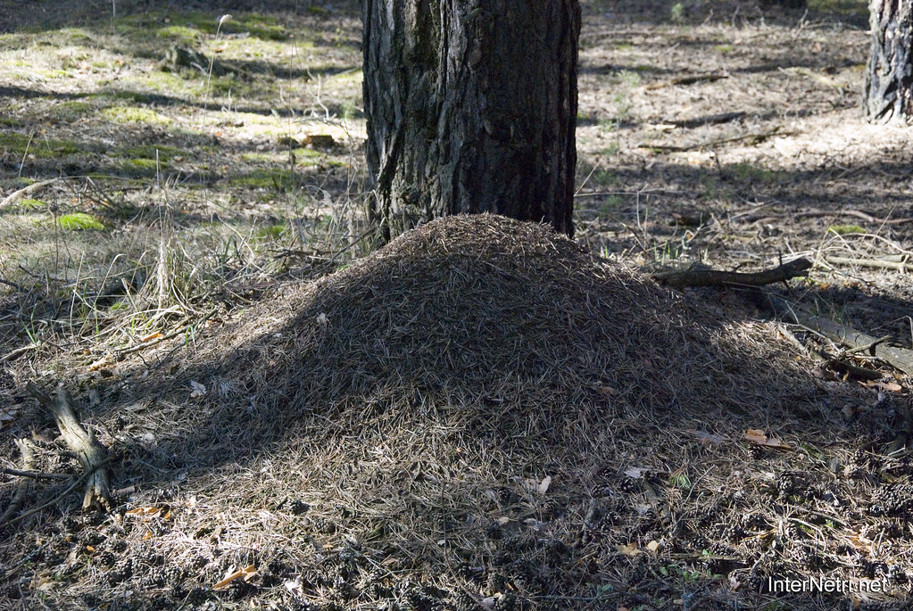
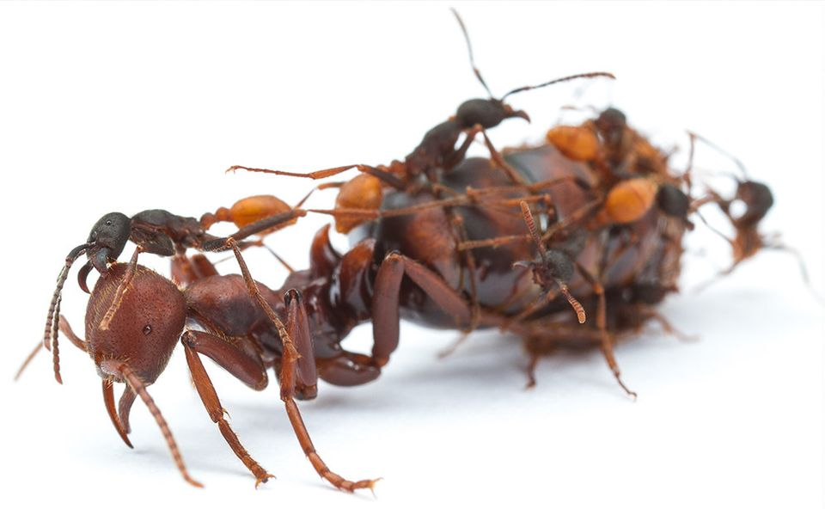
Що таке мурашник?
Мурашник - це особлива споруда, яку мурахи будують для життя і розмноження. Мурашники можуть мати різну форму і розмір, в залежності від виду мурах і їх потреб. Зазвичай мурашники виготовляють із будівельних матеріалів: землі, піску, трави чи інших матеріалів, які знаходяться поблизу місця будівництва мурашника. Мурашники мають один або кілька входів і відкриті або закриті камери, в яких мурашки живуть і вирощують своє потомство.
Основна функція мурашників — захист мурах від небезпеки і створення оптимальних умов для їх життя і розвитку. Мурашники також відіграють важливу роль у взаємодії мурах з іншими комахами та підтримці біологічної рівноваги в екосистемі.

Slide 12
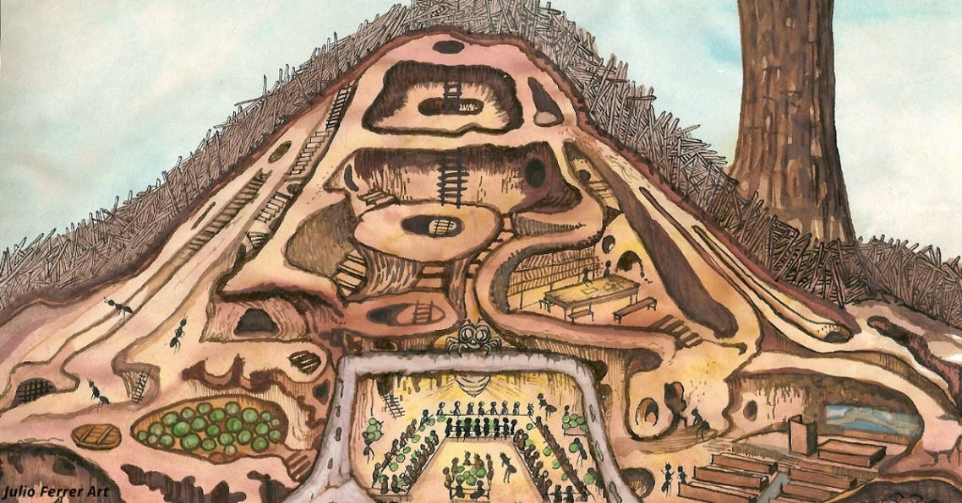
Мурашник зазвичай складається з кількох частин, а саме:
Входи: Мурашники можуть мати один або декілька входів, які зазвичай знаходяться на різних сторонах мурашника. Входи зазвичай мають вигляд тунелів, які можуть бути заблоковані за допомогою мурашиних тіл або інших матеріалів для захисту мурашників від нападів ворогів.
Камери: це простір всередині мурашника, де мурахи живуть та вирощують свої нащадки.
Тунелі: це проходи всередині мурашника, які з'єднують камери між собою. Тунелі можуть бути довгими або короткими, прямими або згинаються під різним кутом.
Гніздо: Гніздо - це основна камера мурашника, де зазвичай знаходиться матка мурах. Гніздо може бути вкрите спеціальною захисною оболонкою, яка допомагає зберігати оптимальну температуру та вологість всередині гнізда.
Будова мурашника
Під час надмірної вологості чи зниження температур, мурашник є прихистком для мурах. Коли мурахи відчувають надмірну вологість або низьку температуру, вони можуть збиратися разом в камері гнізда, щоб зігрітися тілами один до одного та зберегти тепло. Крім того, вони можуть використовувати свої тіла як ізоляційний матеріал, щоб захистити себе та своє гніздо від негоди.

Slide 13
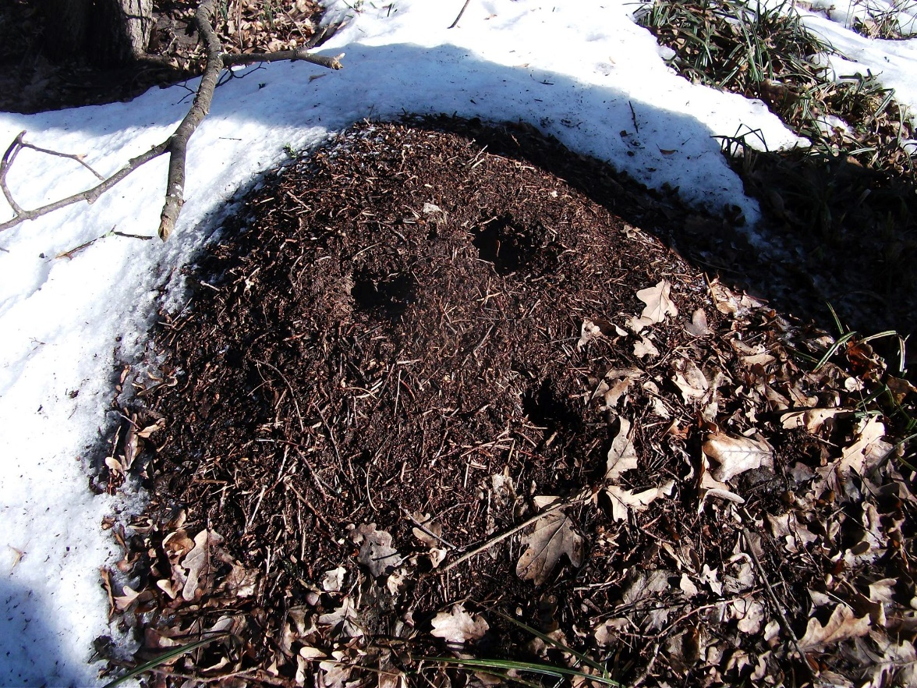
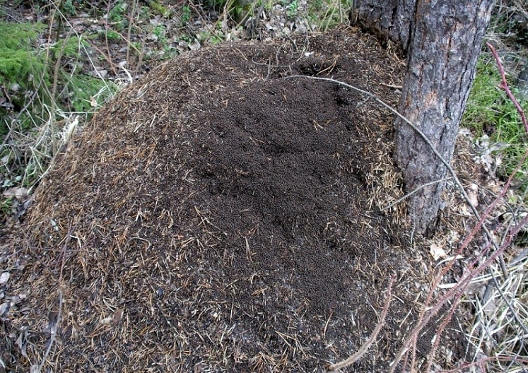
Спостереження:
Погодні умов, що різко погіршилися наприкінці березня знизили продуктивність діяльності мурах та сповільнили процес переходу із зимового періоду.
Збільшення кількості опадів також було однією з причин зниження активності мурах.
Однак, коли температура почала підніматися, мурахи повернулись до звичного для них ритму, тому що сонячні промені можуть забезпечити необхідну теплову енергію, яка потрібна для організму.

Slide 14
Висновки:
Мурахи відіграють важливу роль у екосистемі, зокрема, захищаючи рослини від шкідників і розносять насіння.
Активність мурах напряму залежить від температурних умов та кількості опадів.

